Slide 1
Korene stredoveku. Svet a ľudia za hranicami Ríma
Pre 6. ročník ZŠ
Tematický celok: Obrazy stredovekého sveta
Vypracoval: Branislav Benčič
ZŠ s Mš Kalinčiakova 12

Slide 2
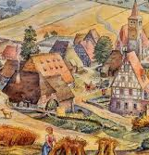
Stredovek
Tisíc rokov medzi zánikom Západorímskej ríše (476) a objavením Ameriky (1492) historici pomenovali stredovek.
Chceli tým povedať, že je to stredné obdobie medzi starovekou a novovekou dobou...

Slide 3
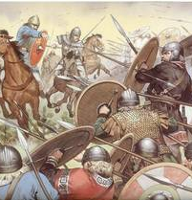
Rímska ríša
stredovek
476
1492
Územia, ktoré patrili Rímskej ríši boli bohaté a ľudnaté...mali veľa úrodnej pôdy a mestá pospájané dobrými cestami...
Veľkú časť ostatnej Európy pokrývali nepriechodné a hlboké lesy, močiare a len málo úrodnej pôdy...bol to svet Barbarov...
Stredovek = časové obdobie medzi starovekom a
novovekom

Slide 4
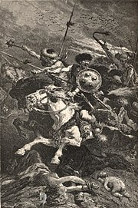
Rodové spoločenstvá - kmene
Za hranicami Ríma...sa ľudia združovali podľa príbuzenských zväzkov => kmene = život v nich pomáhal prežiť v drsných podmienkach
Na severe od rímskej hranice = Germáni
Severne a východne od germánskych kmeňov = Slovania
Z Ázie = kočovné nomádske kmene

Slide 5
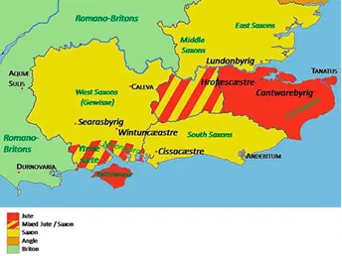
Barbari
Najmocnejšie kmene Rimania súhrnne označovali barbarmi => ich kultúra odlišná, nevyspelá a neovládali jazyk Rimanov → latinčinu...
Vodcovia niektorých kmeňov sa vyhlasovali za kráľov => barbarské kráľovstvá => rýchlo zanikli

Slide 6
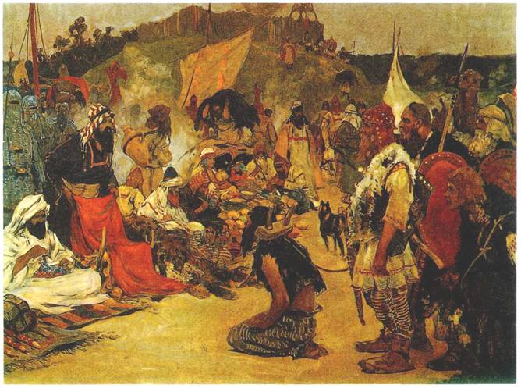
Slovania
Žili na pláňach východnej a severovýchodnej Európy
Územie lesov a močiarov
Obydlia = zemnice
Obživa = lov a roľníctvo a brtníctvo
Pôdu vedeli zorať iba na povrchu => vyčerpanie => časté sťahovanie
Do strednej Európy – cca 5. stor.
Na územie dnešného SR : cez priesmyky v Karpatoch a z juhu z oblastí okolo Dunaja

Slide 7
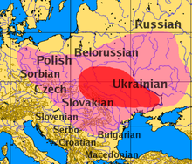
Slovania
Pravlasť Slovanov sa nachádzala
východne od Karpát, medzi riekami
Odra, Visla a Stredný Dneper

Slide 8
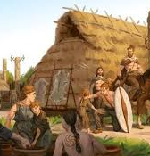
Germánske kmene
Žili medzi riekami Rýn a Dunaj
Územie hustých lesov
Obydlia si stavali na čistinkách → jednoduché
Chovali kone a hovädzí dobytok
Často sa sťahovali => vyčerpaná pôda => Rimania si začali budovať Limes Romanus
Germáni bojovali aj proti sebe

Slide 9
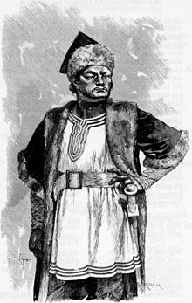
Nomádi
Kočovné kmene = nomádi...žili v Ázii
Kočovali => hľadali pastviny pre svoje stáda koní
kone chovali tak na prepravu ako aj na obživu (neobrábali pôdu)
Svojimi útokmi zasahovali aj do Európy => napr. Huni a ich slávny kráľ Atila
Atila
Nomád = kočovník

